Slide 1
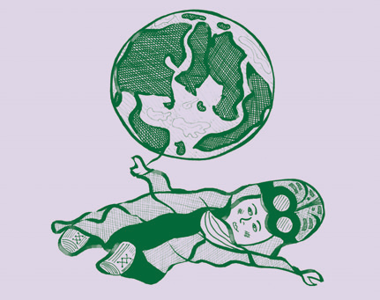
Информационно-образовательный классный час по теме «Экологические права», 10 класс
Я человек, я посредине мира,
За мною мириады инфузорий,
Передо мною мириады звезд...
А. Тарковский «Посредине мира»

Slide 2
План классного часа
Экологическая оценка состояния окружающей среды в России, на территории Варненского района
Понятие и виды экологических прав человека
Понятие благоприятной окружающей среды
Правовое регулирование экологических прав человека
Гарантии и защита экологических прав граждан
Михеевский ГОК. Экологический проект «Рекультивация Михеевского ГОКа»

Slide 3
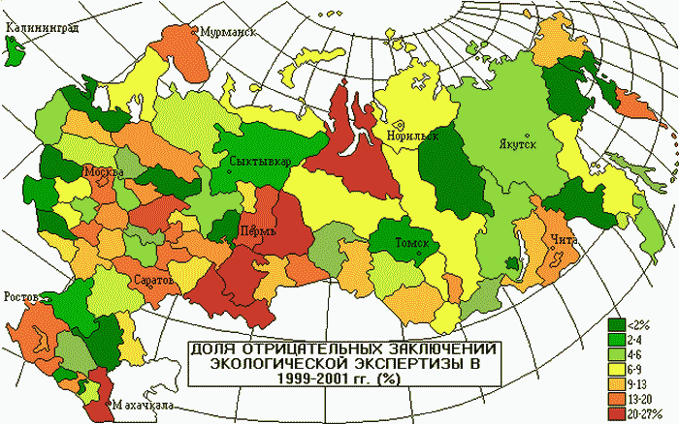
Экологическая оценка состояния окружающей среды
Российская Федерация
Челябинская область 13-20%
Notes:
1. Российская Федерация - самое большое в мире по площади государство.
2. Экологическое положение в Российской Федерации большинство ученых и специалистов считают кризисным. В данное время в пределах государства выделяются 13 субъектов, в которых экологическая ситуация считается очень неблагоприятной для жизни.

Slide 4
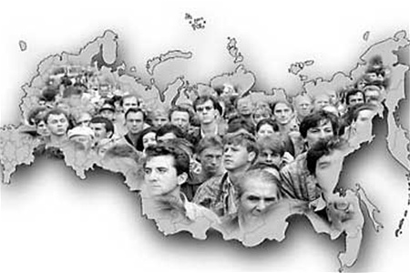
ЮНЕСКО: «Уровень выживаемости российского населения достиг критической отметки. Коэффициент экологической ситуации составляет 1,4 балла…
Этот диапазон значит, что жители Российской Федерации
обречены или на постепенное вымирание,
или на деградацию - ….»
Notes:
3. ЮНЕСКО ЮНЕСКО (UNESCO — The United Nations Educational, Scientific and Cultural Organization) — Организация Объединённых Наций по вопросам образования, науки и культуры. была произведена оценка экологического положения и уровня жизни человечества стран всего мира по пятибалльной шкале. Итог был ошеломительным: «Уровень выживаемости российского населения достиг критической отметки». Коэффициент экологической ситуации достиг 1,4 балла, по факту предполагает смертный приговор жителям государства. Этот диапазон значит, что жители Российской Федерации обречены или на постепенное вымирание, или на деградацию - новые поколения будут отличаться физиологическими и интеллектуальными отклонениями, осуществляя жизненную деятельность лишь благодаря удовлетворению естественных природных инстинктов. Эти поколения не смогут аналитически мыслить, ибо у них не будет способностей к самостоятельному мышлению».

Slide 5
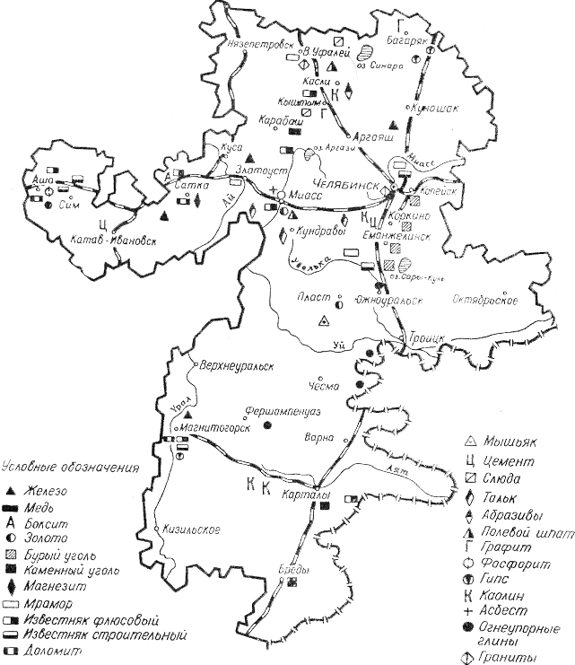
Челябинская область
Пыль, окись углерода, сажа, сернистый ангидрид, двуокись азота
600 тонн в год
Экологическая оценка состояния окружающей среды.
Загрязнение
атмосферного
воздуха на территории Варненского района
10 вагонов
ВАРНА
Notes:
Экологический нигилизм- недооценка деятельности человека на состояние окружающей среды. Не достаточно адекватное отношение населения страны к экологическим проблемам
Экологическая обстановка в Варненском районе : загрязнение атмосферы, водоемов, скопление ТБО- твердых бытовых отходов

Slide 6
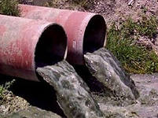
Челябинская область
Загрязнение
подземных и
поверхностных
водных объектовн а территории Варненского района
ВАРНА
120 тыс. м³
Озеро Асылкуль

Slide 7
Челябинская область
Загрязнение
твердыми коммунальными отходами на территории Варненского района
ВАРНА
306
Свалка ТБО 36 участков

Slide 8
Челябинская область
Комплексная программа повышения экологической безопасности и улучшение состояния окружающие среды на территории Варенеского района до 2020 года
ВАРНА

Slide 9
Задание
Недооценка влияния деятельности человека на окружающую среду –это:
А) Экологический детерминизм
Б) Экологический нигилизм

Slide 10
Понятие и виды экологических прав человека
Экологические права человека - это признанные и закрепленные в законодательстве права индивида, которые обеспечивают удовлетворение различных потребностей людей при взаимодействии с природой
Notes:
Понятие и виды экологических прав человека
Экологические права человека - это признанные и закрепленные в законодательстве права индивида, которые обеспечивают удовлетворение различных потребностей людей при взаимодействии с природой.
По уровням юридического регулирования данные права делятся на основные и иные права в области окружающей среды.
Основными правами зачастую называют конституционными и фундаментальными.
В Российской Федерации они нашли свое закрепление в Конституции, а также в международно-правовых документах по правам человека, которые согласно статье 15 Конституции РФ являются основной частью правовой системы Российской Федерации.
Международные документы по правам человека:
Всеобщая декларация прав человека (1948 г.);
Европейская конвенция о защите прав человека и основных свобод (1950 г.);
Европейская социальная хартия (1961 г.)
Конституция РФ Главными конституционными правами являются: статья 36 права граждан частной собственности на землю,
статья 42 права каждого человека на благоприятную окружающую среду, достоверную информацию о ее состоянии и на возмещение ущерба, причиненного его здоровью или имуществу экологическим правонарушением.
Непосредственное отношение к данной разновидности прав имеет, согласно статье 37 Конституции РФ право каждого человека на труд в условиях, отвечающих требованиям безопасности и гигиены
, и, согласно статье 41 Конституции РФ право каждого человека на охрану здоровья и медицинскую помощь.
! ! ! В главе 2 Конституции РФ дается полный перечень данных прав.

Slide 11
По уровням юридического регулирования данные права делятся на
основные (конституционные, фундаментальные)
иные права в области окружающей среды

Slide 12
Основные экологические права человека
Международные документы по правам человека:
Всеобщая декларация прав человека (1948 г.);
Европейская конвенция о защите прав человека и основных свобод (1950 г.);
Европейская социальная хартия (1961 г.)
Конституция РФ :
статья 36 права граждан частной собственности на землю;
статья 42 права каждого человека на благоприятную окружающую среду;
статья 37 право каждого человека на труд в условиях, отвечающих требованиям безопасности и гигиены;
статья 41 Конституции РФ право каждого человека на охрану здоровья и медицинскую помощь

Slide 13
В соответствии со статьей 12 ФЗ «Об охране окружающей природной среды» установлены следующие права граждан:
право на создание общественных объединений, фондов и иных некоммерческих организаций, осуществляющих деятельность в сфере охраны окружающей среды;
право на направления обращений в органы государственной власти Российской Федерации, органы государственной власти субъектов Российской Федерации, органы местного самоуправления, иные организации и должностным лицам о получении своевременной, полной и достоверной информации о состоянии окружающей среды в местах своего проживания, мерах по ее охране;

Slide 14
В соответствии со статьей 12 ФЗ «Об охране окружающей природной среды» установлены следующие права граждан:
право на участие в собраниях, митингах, демонстрациях, шествиях и пикетировании, на сбор подписей под петициями, референдумах по вопросам связанным с охраной окружающей среды и в других, не противоречащих законам Российской Федерации акциях;
право на выдвижение предложений о проведении общественной экологической экспертизы и участие в ее проведении в установленном законом порядке;

Slide 15
В соответствии со статьей 12 ФЗ «Об охране окружающей природной среды» установлены следующие права граждан:
право на оказание содействия органам государственной власти Российской Федерации, органам государственной власти субъектов Российской Федерации, органам местного самоуправления по совместному решению вопросов касающихся охраны окружающей среды;
право на обращение в органы государственной власти Российской Федерации, органы государственной власти субъектов Российской Федерации, органы местного самоуправления и иные организации с жалобами, заявлениями и предложениями по решению вопросов, касающихся охраны окружающей среды, неблагоприятного воздействия на окружающую среду, и получение своевременных и обоснованных ответов;

Slide 16
В соответствии со статьей 12 ФЗ «Об охране окружающей природной среды» установлены следующие права граждан:
право на предъявление исков в суд о возмещении нанесенного окружающей среде вреда;
право на осуществление иных, предусмотренные законом прав

Slide 17
Иные экологические права человека
Нормативно-правовые акты Российской Федерации и субъектами Российской Федерации:
статья 11 ФЗ «Об охране окружающей природной среды»;
статья 22 Федерального закона «О радиационной безопасности населения»;
статья 65 Лесного кодекса Российской Федерации право граждан на пребывание в лесах
Notes:
В иные экологические права человека включены права в сфере природопользования и охраны окружающей среды, которые установлены законами и иными нормативно-правовыми актами Российской Федерации и субъектами Российской Федерации. К таким правам относятся: согласно статье 11 ФЗ «Об охране окружающей природной среды» право граждан на охрану здоровья от неблагоприятного воздействия окружающей природной среды, согласно статье 22 Федерального закона «О радиационной безопасности населения» право граждан Российской Федерации, иностранных граждан и лиц без гражданства, проживающих на территории Российской Федерации, на радиационную безопасность, согласно статье 65 Лесного кодекса Российской Федерации право граждан на пребывание в лесах.
Личные гражданские права людей устанавливают защиту человека, его здоровья и имущества от какого-либо неправомерного вмешательства - в данном случае вредное воздействие на окружающую среду.
Путем проведения референдума по решению вопросов охраны окружающей среды, подготовке, разработке и участии в принятии значимых для экологии страны решений выражаются
Политические права граждан, дают такую возможность, как участие в реализации государственной власти, при помощи обжалования судебных решений и действий государственных органов и должностных лиц - устанавливают контроль над властью.

Slide 18
2. Задание Право граждан на пребывание в лесах А) Основные экологические правами Б) Иные экологические права

Slide 19
Понятие благоприятной окружающей среды:
- такое состояние окружающей среды, соответствующее критериям, стандартам и нормам, которые установлены в экологическом законодательстве касающихся чистоты, ресурсоемкости (неистощимости), экологической устойчивости, видового разнообразия и эстетического богатства окружающей среды
( Михаил Михайлович Бринчук)
- нормативы которой имеют соответствие с установленными законом стандартами, обеспечивающими охрану жизни и здоровья человека, растительного и животного мира, сохранение генетического фонда
( Борис Васильевич Ерофеев)
Notes:
В соответствии со 1 Федерального закона «Об охране окружающей среды» благоприятной окружающей средой является такая окружающая среда, качество которой обеспечивает устойчивое функционирование естественных экологических систем, природных и природно-антропогенных объектов.
Михаил Михайлович Бринчук (Заведующий Сектором эколого-правовых исследований Института государства и права РАН, доктор юридических наук, профессор) дает следующее понятие благоприятной окружающей среде: такое состояние окружающей среды, соответствующее критериям, стандартам и нормам, которые установлены в экологическом законодательстве касающихся чистоты, ресурсоемкости (неистощимости), экологической устойчивости, видового разнообразия и эстетического богатства окружающей среды.
Борис Васильевич Ерофеев (автор книги экологическое право) . определяет благоприятную окружающую среду как среду, нормативы которой имеют соответствие с установленными законом стандартами, обеспечивающими охрану жизни и здоровья человека, растительного и животного мира, сохранение генетического фонда.

Slide 20
1 Федеральный закон «Об охране окружающей среды» Благоприятной окружающей средой является такая окружающая среда, качество которой обеспечивает устойчивое функционирование естественных экологических систем, природных и природно-антропогенных объектов

Slide 21
Правовое регулирование экологических прав человека
Конституционные права:
(статья 29) право на свободный поиск, получение, передачу, воспроизводство и распространение информации любым, не противоречащим закону способом;
(статья 30) право на объединение для защиты своих интересов;
(статья 31) право на мирные собрания, без оружия, проведение собраний, митингов и демонстраций, шествий и пикетирований);
(статья 33) право на личное обращение, а также направление индивидуальных и коллективных обращений в государственные органы и органы местного самоуправления;
(статья 45) каждый вправе защищать свои права и свободы всеми способами, не запрещенными законом
Notes:
Правовое регулирование экологических прав человека
Правовое регулирование экологических прав населения страны закреплено в Конституции Российской Федерации, согласно которой граждане и объединения граждан имеют право иметь в частной собственности землю (статья 36),
каждый гражданин имеет право на благоприятную окружающую среду, достоверную информацию о ее состоянии и на возмещение ущерба, причиненного его здоровью или имуществу экологическим правонарушением (статья 42).

Slide 22
Гарантии и защита экологических прав граждан
Согласно статье 80 Конституции Российской Федерации Президент России является гарантом прав и свобод человека и гражданина.
Как совещательный и консультативный орган при Президенте Комиссия осуществляет свою деятельность на основании Положения, утвержденного Указом Президента РФ от 18 октября 1996 году.
Конституционный Суд Российской Федерации.
Notes:
Согласно статье 80 Конституции Российской Федерации Президент России является гарантом прав и свобод человека и гражданина. Содействие в осуществлении Президентом Российской Федерации его конституционных полномочий гаранта прав и свобод человека и гражданина, признаваемых и гарантируемых в Российской Федерации, в соответствии с общепризнанными принципами и нормами международного права и в согласно Конституции РФ, реализуется Комиссией по правам человека при Президенте Российской Федерации. Как совещательный и консультативный орган при Президенте Комиссия осуществляет свою деятельность на основании Положения, утвержденного Указом Президента РФ от 18 октября 1996 году.
Проанализировав действующее законодательство в сфере охраны окружающей среды и прав человека и гражданина позволило выделить два основных способа защиты экологических прав граждан:
1. Самозащита;
2. Защита при помощи государственных институтов или государственную защиту: суд, органы исполнительной власти, прокуратура

Slide 23
Государственные органы:
· организация приема и рассмотрения обращений (заявлений и жалоб) в органы исполнительной власти;
· прокурорский надзор (общий надзор прокуратуры) за законностью деятельности отдельных структур исполнительной власти (министерств и ведомств), а также за органами местного самоуправления;
Административный способ обжалования решений и действий, нарушающих экологические права граждан, регулируется Законом РФ «Об обжаловании в суд действий и решений, нарушающих права и свободы граждан» (в редакции Федерального закона от 14 декабря 1995 года).

Slide 24
3. Задание
Согласно статье 80 Конституции Российской Федерации гарантом прав и свобод человека и гражданина является
А) Президент России Б) Комиссия по правам человека

Slide 25
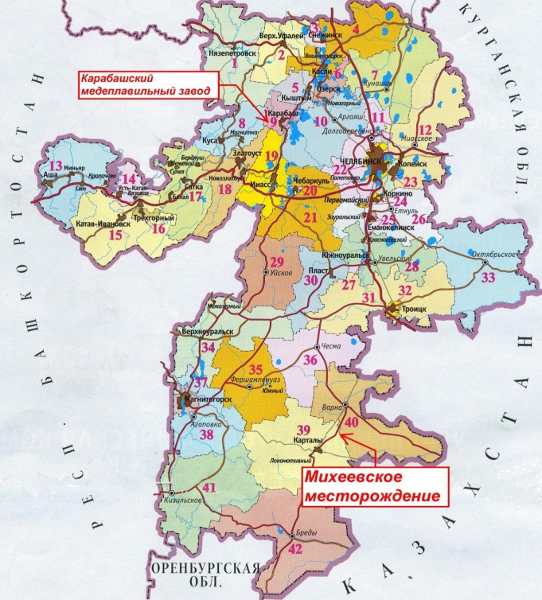
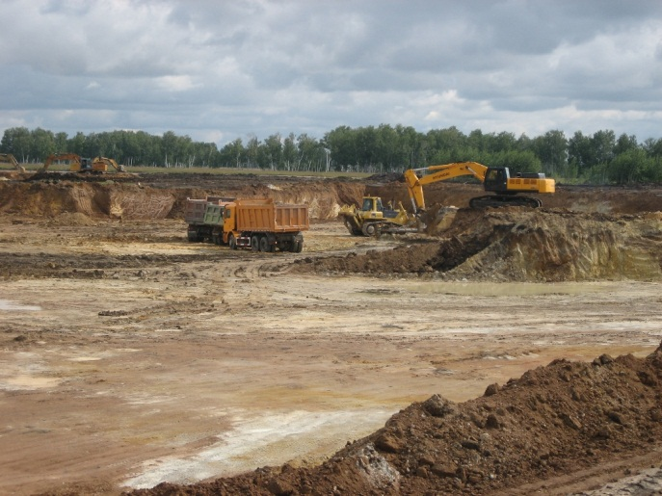
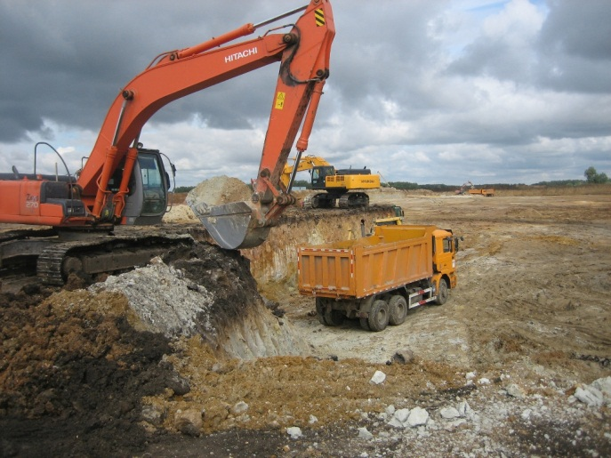
Кыштым. Производство медного проката
Notes:
Проект имеет федеральный масштаб. Месторождение оправдывает свой статус медной сокровищницы России: его эксплуатационные запасы достигают 400 млн тонн. Освоение Михеевского и Томинского месторождений (второй проект РМК, также расположенный на территории Челябинской области) позволит обеспечить предприятия группы сырьевой базой на ближайшие 25 лет.

Slide 26
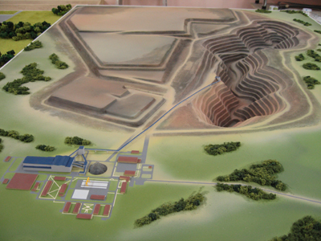
«Михеевский Горно-обогатительный комбинат»
4000 м
1
340 м
6
2
3
4
5
Notes:
«Михеевский Горно-обогатительный комбинат» состоит из следующих элементов:
1. Открытый рудник.
2. Обо¬га¬ти¬тель¬ная фаб¬ри¬ка с хво¬сто¬вым хо¬зяй¬ством и обо¬рот¬ным во¬до¬снаб¬же¬ни¬ем.
3. Про¬из¬вод¬ствен¬ная пло¬щад¬ка - пред¬при¬я¬тия с объ¬ек¬та¬ми ин¬фра-струк¬ту¬ры.
4. Внешнее энергоснабжение в составе.
5.Внешне газоснабжение.
6. Промышленное водоснабжение.

Slide 27
«Рекультивация Михеевского Горно-обогатительного комбината»

Slide 28
«Рекультивация Михеевского Горно-обогатительного комбината»
Notes:
Сумма инвестиций Группы Русская медная компания превышает 26 млрд. рублей
Русская медная компания, включающую в себя полный цикл производства – от добычи полезных ископаемых до выпуска готовой продукции, медных катодов и катанки.
В рамках проекта создается более 700 рабочих мест. Планируемая сумма налоговых отчислений и сборов в течение срока реализации проекта составит около 28 млрд рублей.
Президент РМК Всеволод Левин: Мы берем на себя ответственность за культурное развитие молодежи, за пропаганду и формирование культуры здорового образа жизни в городах присутствия. С осени этого года все социальные проекты РМК будут пролонгированы на Варну и Карталы".

Slide 29
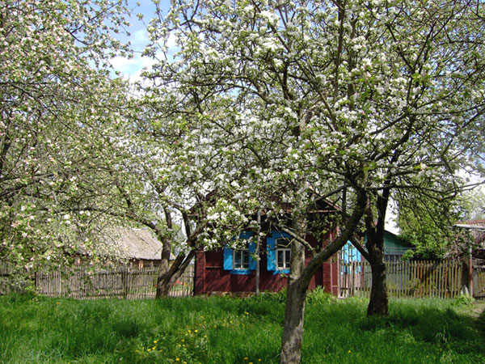
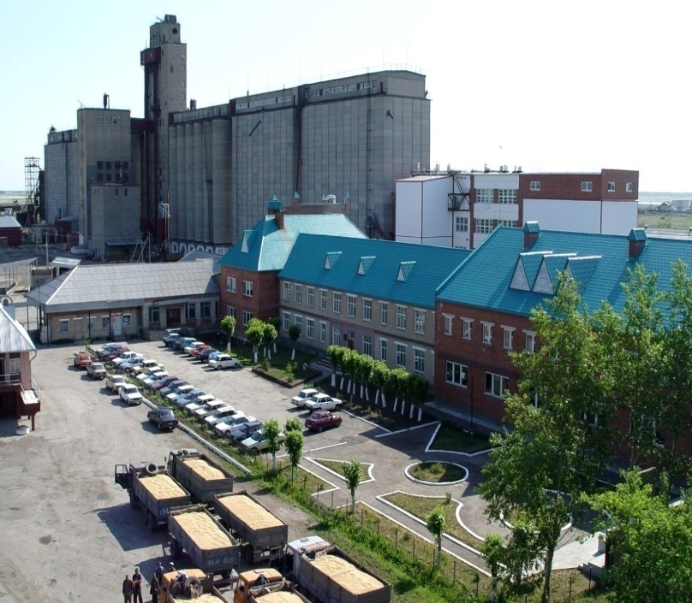
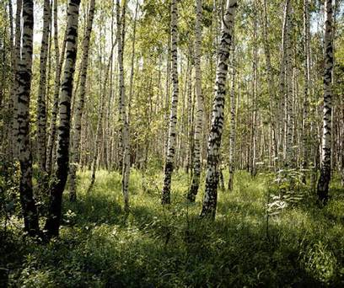
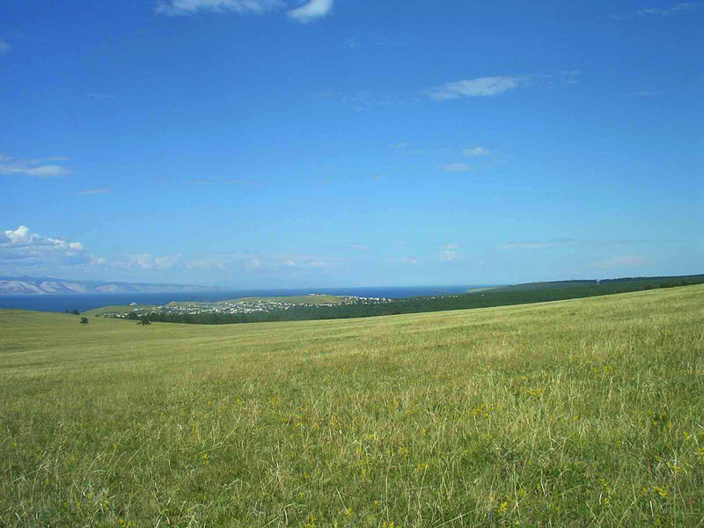
Государство, человек, экология

